Slide 1
JavaSсript: ES6
Zvorskyi Ivan
Ivan.zvorskyi@softengi.com

Slide 2
Содержание
Что такое ECMAScript6
Block Scoping
Destructuring
Новые методы
Template string
Arrow functions
Classes
Modules

Slide 3
Что такое ECMAScript
Это Стандарт
Ecma TC39
Mozilla, Yahoo, Microsoft, Google, Intel & jQuery, Adobe, Opera, Dojo & others

Slide 4
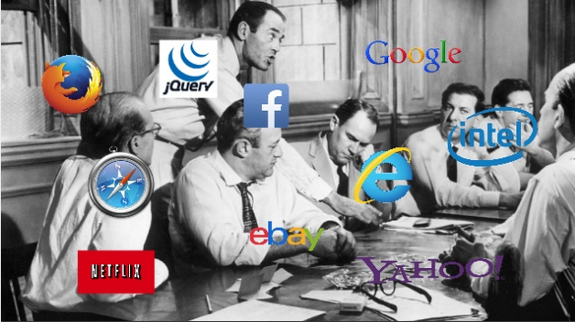
TC-39

Slide 5
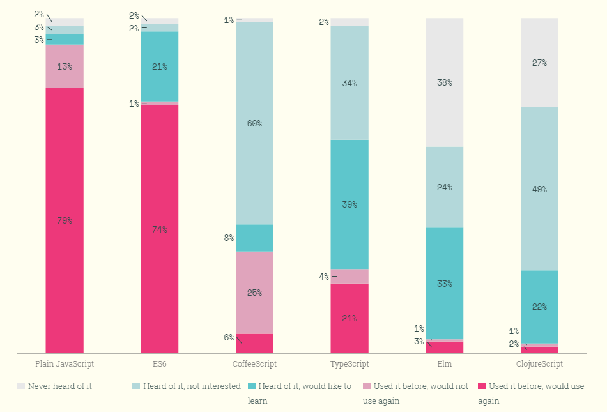
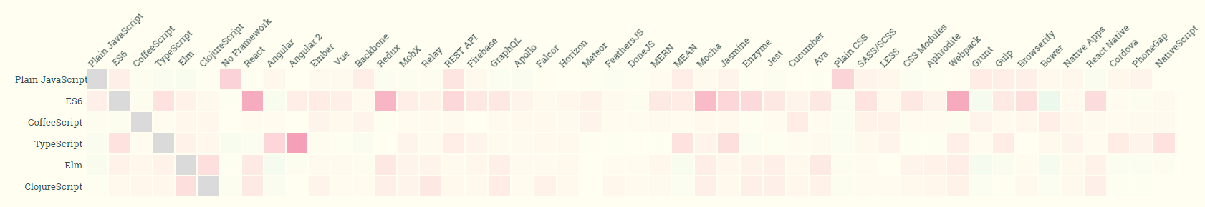

Slide 6
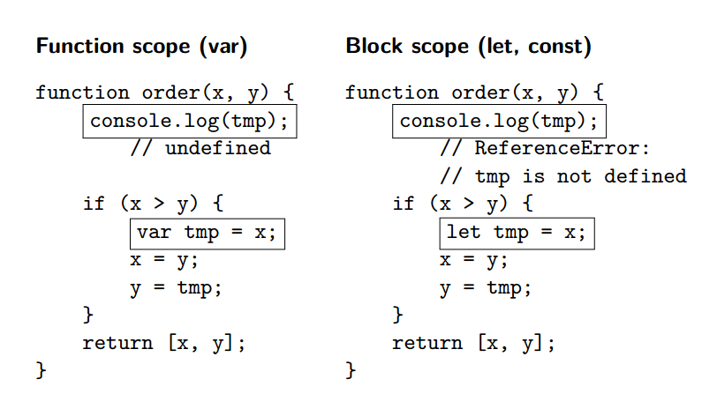
Block Scoping

Slide 7
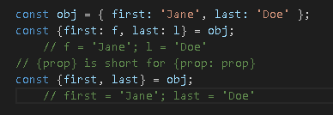
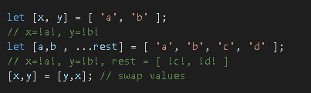
Destructuring
Object
Array

Slide 8
Новые методы
Number.isInteger(Infinity) // false
Number.isNaN("NaN") // false
Math.acosh(3) // 1.762747174039086
Math.hypot(3, 4) // 5
Math.imul(Math.pow(2, 32) - 1, Math.pow(2, 32) - 2) // 2
"abcde".includes("cd") // true
"abc".repeat(3) // "abcabcabc"
Array.from(document.querySelectorAll('*')) // Returns a real Array
Array.of(1, 2, 3) // Similar to new Array(...), but without special one-arg behavior
[0, 0, 0].fill(7, 1) // [0,7,7]
[1, 2, 3].find(x => x == 3) // 3
[1, 2, 3].findIndex(x => x == 2) // 1
[1, 2, 3, 4, 5].copyWithin(3, 0) // [1, 2, 3, 1, 2]
["a", "b", "c"].entries() // iterator [0, "a"], [1,"b"], [2,"c"]
["a", "b", "c"].keys() // iterator 0, 1, 2
["a", "b", "c"].values() // iterator "a", "b", "c"
Object.assign(Point, { origin: new Point(0,0) })

Slide 9
Новые методы
Number.isInteger(Infinity) // false
Number.isNaN("NaN") // false
Math.acosh(3) // 1.762747174039086
Math.hypot(3, 4) // 5
Math.imul(Math.pow(2, 32) - 1, Math.pow(2, 32) - 2) // 2
"abcde".includes("cd") // true
"abc".repeat(3) // "abcabcabc"
Array.from(document.querySelectorAll('*')) // Returns a real Array
Array.of(1, 2, 3) // Similar to new Array(...), but without special one-arg behavior
[0, 0, 0].fill(7, 1) // [0,7,7]
[1, 2, 3].find(x => x == 3) // 3
[1, 2, 3].findIndex(x => x == 2) // 1
[1, 2, 3, 4, 5].copyWithin(3, 0) // [1, 2, 3, 1, 2]
["a", "b", "c"].entries() // iterator [0, "a"], [1,"b"], [2,"c"]
["a", "b", "c"].keys() // iterator 0, 1, 2
["a", "b", "c"].values() // iterator "a", "b", "c"
Object.assign(Point, { origin: new Point(0,0) })

Slide 10
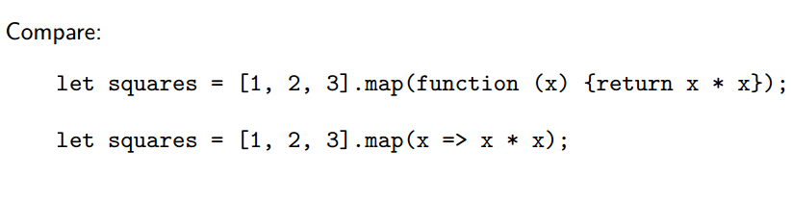
Arrow functions
В отличии от function, Arrow functions содержат одинаковый lexical this что и внешняя функция.
Больше не надо that=this!

Slide 11
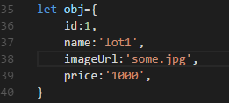
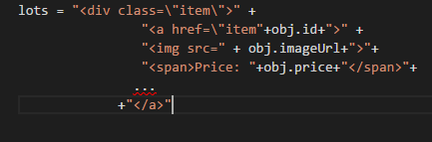

Template String

Slide 12

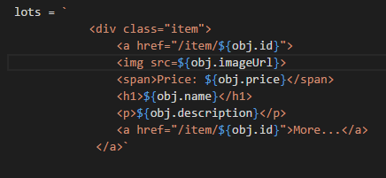
Template String

Slide 13


Slide 14
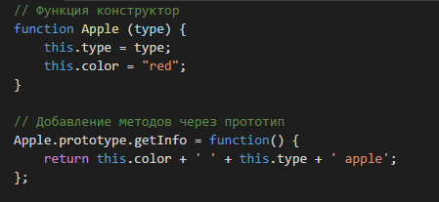
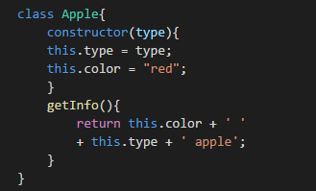
Classes(syntaxis sugar)

Slide 15
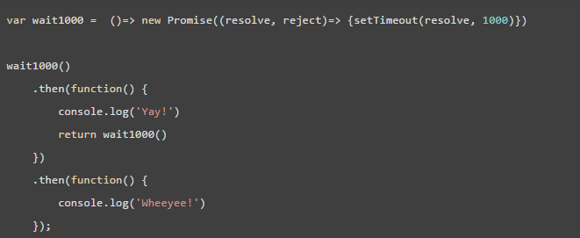
Promises

Slide 16
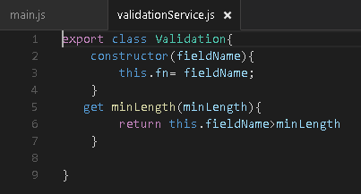
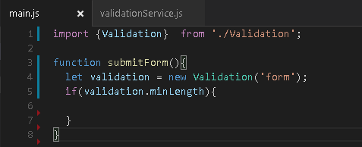
Modules
ValidationService.js- декларивование и екпорт сервиса
Main.js –подключение сервиса и использование

Slide 17
Упущено
Binary and octal number types
Default rest spread
For of comprehensions (hello again mighty CoffeeScript!)
Symbols
Tail calls
Generators, Iterators
New data structures like Map and Set

Slide 18

Thank you! Time to relax

